Slide 1


Slide 2

Una Historia de Éxito
Seguros Multiva, es una compañía multiramo con casi 75 años en el Mercado Asegurador Mexicano.
Nace como La Peninsular Compañía de Seguros en Yucatán.
Con el tiempo integra servicios y productos.
En el año 2006 se integra a Grupo Financiero Multiva y con ello a uno de los Grupos Empresariales más importantes y sólidos en México el GRUPO EMPRESARIAL ANGELES.

Slide 3










GEA: Grupo Empresarial Ángeles
GEA
Turismo
Salud
Comunicación
Construcción
Finanzas

Slide 4
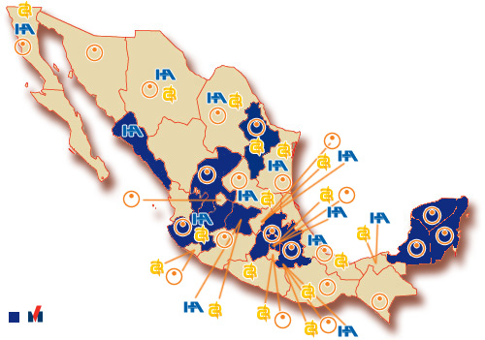


Presencia Grupo Empresarial Angeles
Distrito Federal
Pedregal
Lomas
Metropolitano
México
Roma
Clínica Londres
Mocel
Lindavista
Interior de la República
Guadalajara
Querétaro
Puebla
San Luis Potosí
León
Monterrey
Tijuana
Torreón
Cd.Juárez
Culiacán
Villahermosa
Tampico
Jalapa

Slide 5



Slide 6





LINEAS DE NEGOCIO MULTIVA
Temporales
OV
Dotales
Vida Grupo
GMM Individual
GMM Grupo
AP Individual
AP Colectivo
AP Escolar
Automóviles Individual
Automóviles Flotilla
Múltiple Familiar
Múltiple Empresarial
Transportes
RC

Slide 7

GM MULTIVA 2015

Slide 8

ACTUALIZACIONES
El pasado 08 JULIO 2015 realizamos la actualización de:
  Tarifa GMMultiva
    Nueva Suma Asegurada $ 75,000,000
    Continuamos manteniendo nuestro deducible mínimo de $5,000 (reducción de $3,000 en pago directo
    Enfermedades preexistentes
  Mejoras en Condiciones generales
  Nueva Solicitud: Fecha límite de recepción de solicitudes anteriores 20 JUL 2015
  Continuamos con la promoción de “Meses Sin Intereses”

Slide 9
GMMultiva INCLUYE
Opciones de Contratación
Riesgos Deportivos
Emergencias en el Extranjero
Cobertura de Maternidad
Coberturas Opcionales
Beneficios en Hospital Angeles
Cobertura Dental
Servicios de Asistencia al Viajero

Slide 10
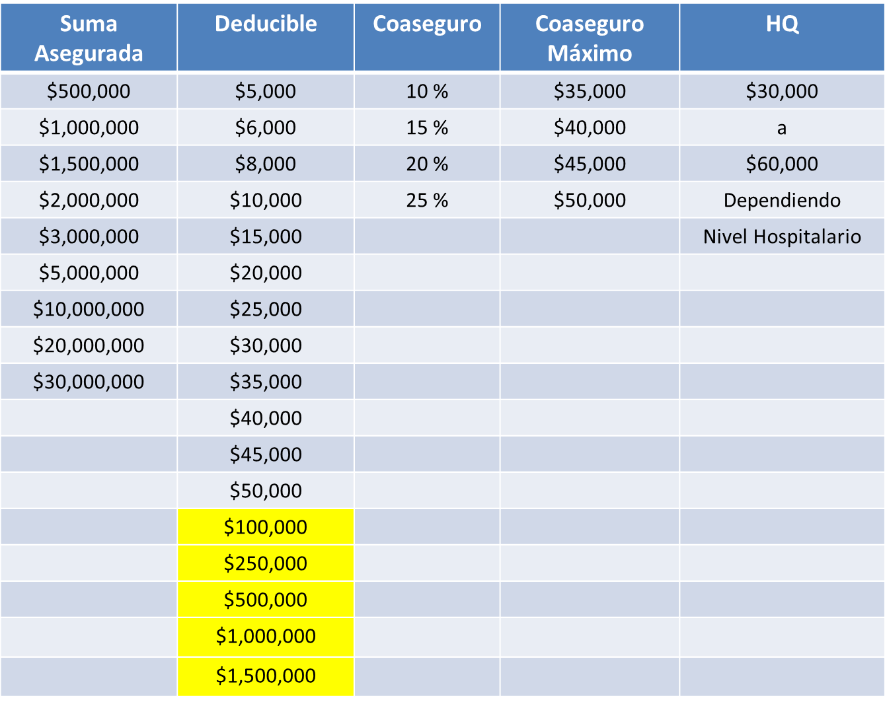






OPCIONES DE CONTRATACION

Slide 11
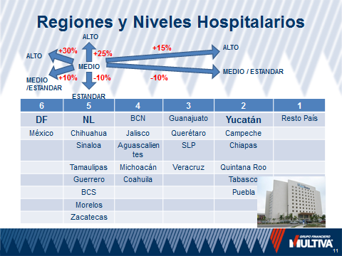

Slide 12




Riesgos Deportivos
Amparada la práctica amateur u ocasional excepto para box, lucha libre o grecorromana, alpinismo, paracaidismo, rafting, charrería, tauromaquia y cualquier tipo de deporte aéreo o denominados “extremos

Slide 13
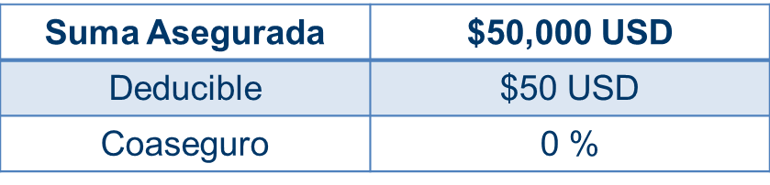

Emergencia en el Extranjero

Slide 14


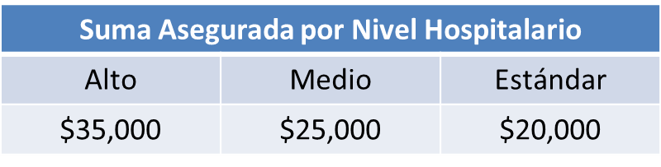
Maternidad
50,000
40,000
30,000
Gastos cubiertos derivados de las siguientes complicaciones del embarazo | Con período de espera de 4 Meses: Embarazo extrauterino, embarazo molar, aborto espontáneo no provocado, preclampsia, eclampsia, toxicosis gravídica, óbito.
 | Con período de espera de 10 meses: Fiebre puerperal, placenta acreta, placenta previa, atonía uterina.

Slide 15

Padecimientos Congénitos
Cubiertos desde el primer día de nacidos los tratamientos médicos y quirúrgicos por los padecimientos congénitos y enfermedades ocurridas al nacimiento, así como alteraciones clínicas por prematurez únicamente cuando la madre tenga 10 meses de cobertura continuos en esta póliza sin reconocimiento de antigüedad y siempre y cuando se haya notificado a la compañía a más tardar a los 30 días de ocurrido el nacimiento.
Se cubren padecimientos congénitos de nacidos fuera de la vigencia y para los nacidos sin haber cumplido el período de espera de 10 meses, siempre y cuando cumplan con:
No se hayan presentado síntomas y/o signos, ni realizado diagnóstico médico
No hayan erogado gastos por dichos padecimientos a la fecha de inicio de cobertura del asegurado
El padecimiento haya sido desapercibido
No haya sido conocido por la evolución natural de la enfermedad

Slide 16

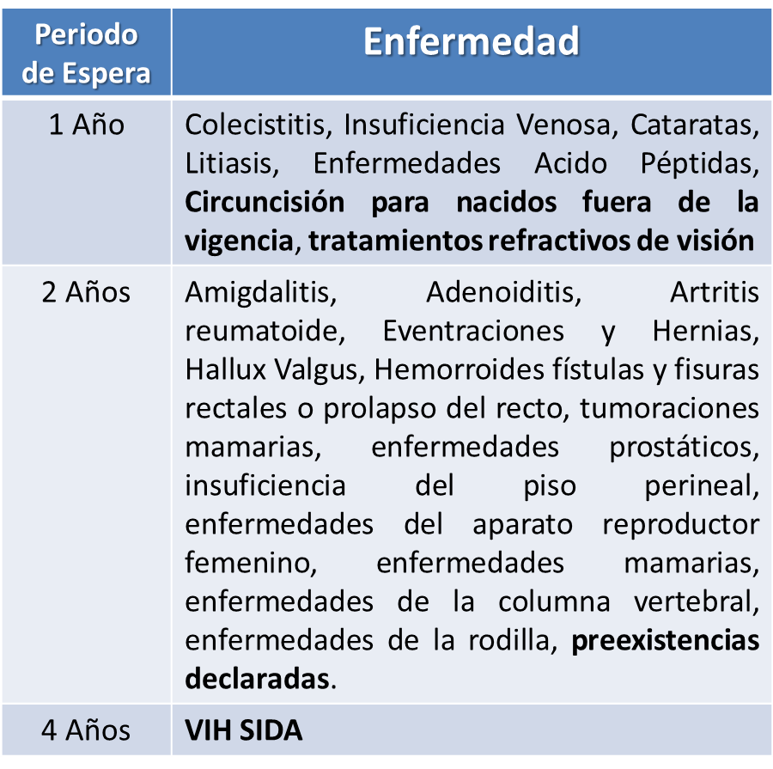
Periodos de Espera

Slide 17

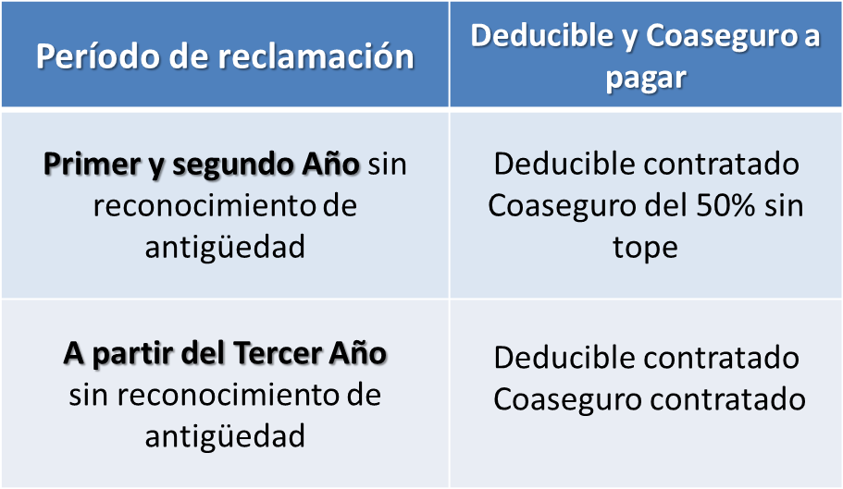
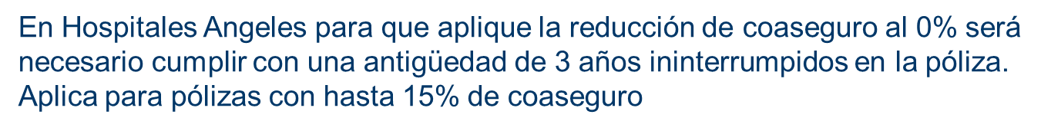
Nariz y senos paranasales
(Accidente y Enfermedad)

Slide 18
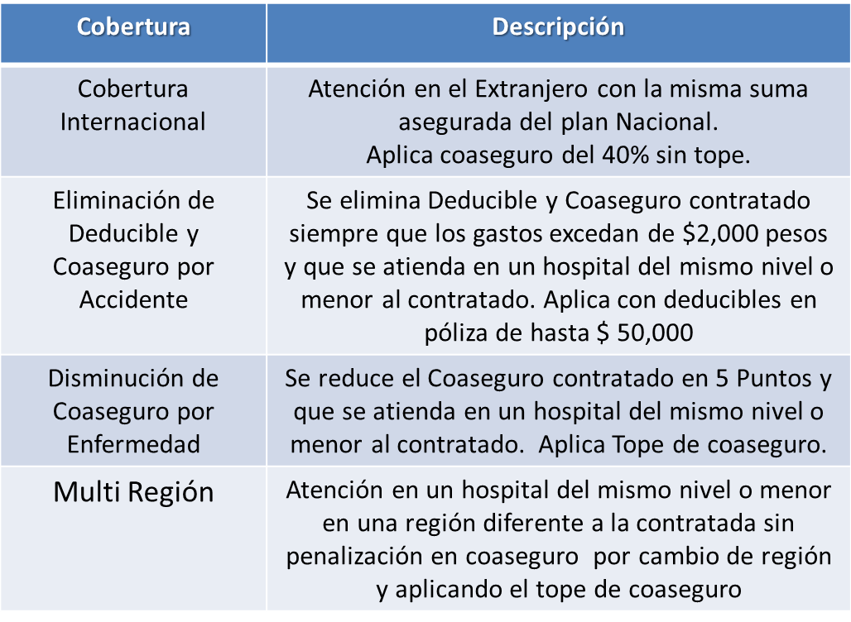

Coberturas Opcionales con costo

Slide 19
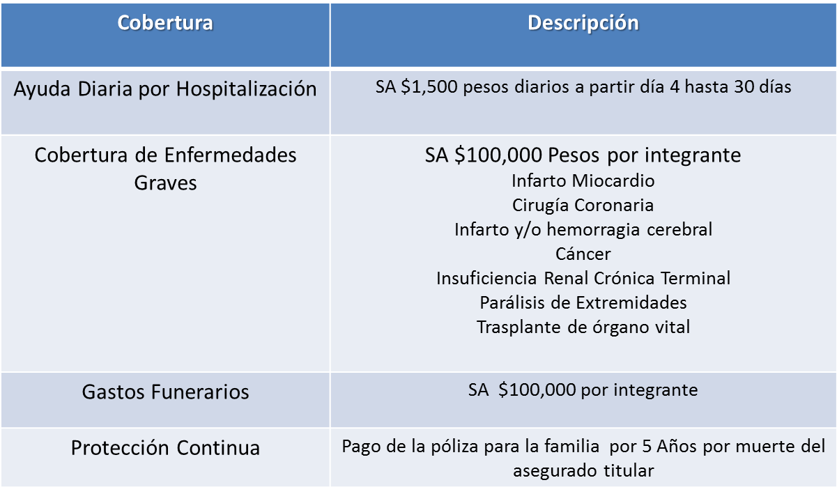
Coberturas Opcionales con costo

Slide 20
Coberturas Opcionales con costo
ENFERMEDADES GRAVES EN EL EXTRANJERO
  INFARTO DEL MIOCARDIO
  CIRUGIA CORONARIA
  INFARTO Y/O HEMORRAGIA CEREBRAL
  NEOPLASIA MALIGNA (CANCER)
  INSUFICIENCIA RENAL CRONICA TERMINAL
  PARALISIS DE EXTREMIDADES
  TRANSPLANTE DE ORGANO VITAL
MONTO MAXIMO PARA ESTA COBERTURA $ 1,000,000 USD O SUMA ASEGURADA CONTRATADA (LO QUE SEA MENOR)
APLICA DEDUCIBLE Y COASEGURO DEL PLAN BASICO, SIN TOPE DE COASEGURO

Slide 21
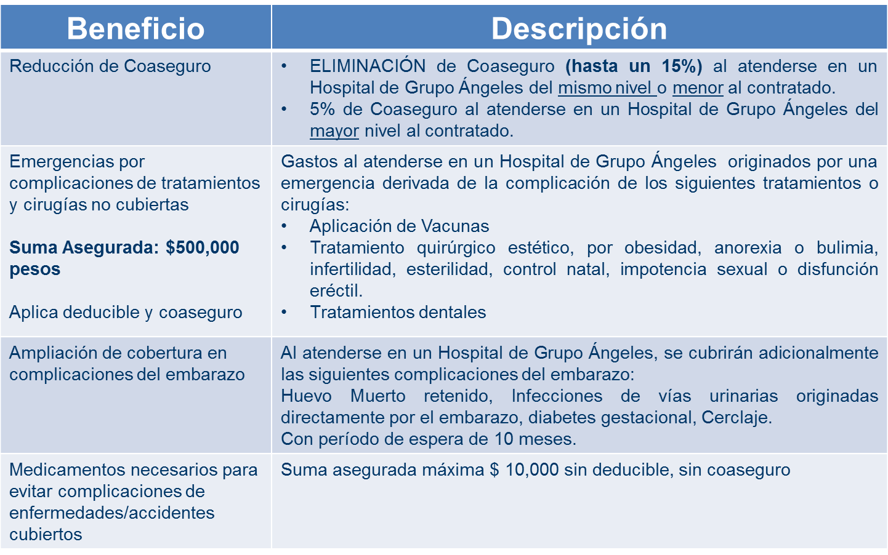
BENEFICIOS EN HOSPITALES ANGELES

Slide 22
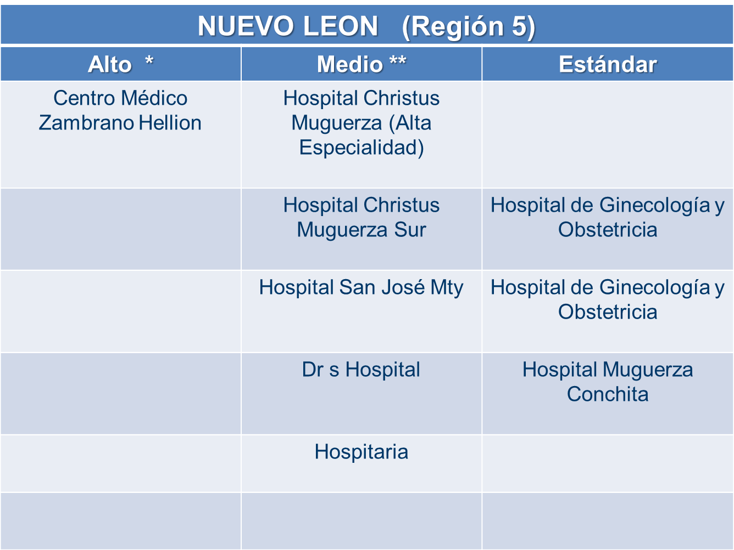

Hospitales en Convenio Mty

Slide 23
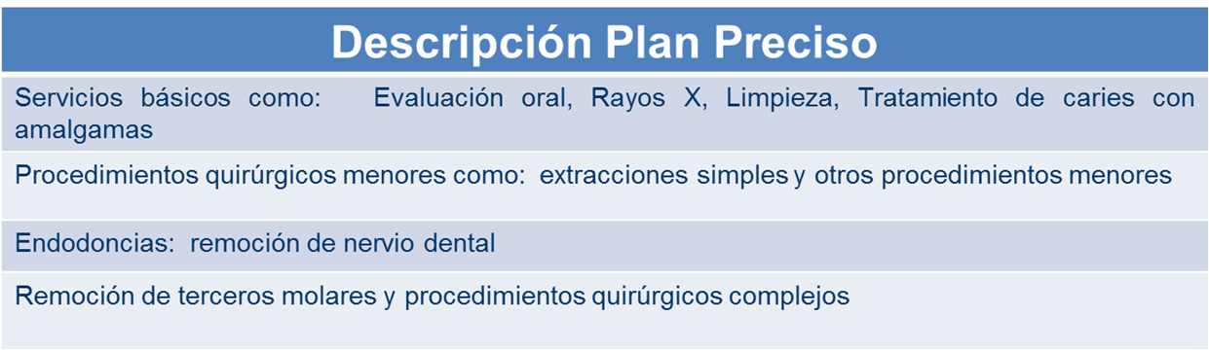
SERVICIOS INTEGRADOS
Asistencia Médica: Asesoría, Ambulancia, Medico a dom. Asistencia Nutricional, acceso a red dental, acceso a red visual, etc.
Asistencia Funeraria: Descuento de $10,000 para servicios funerarios (titular, red funerarios temelemedic).
Análisis de Laboratorio: Descuentos de 10% a 35% en lab y clínicas afiliadas a red.
Asistencia en Viajes: Emergencias Médicas y Asistencias
Cobertura Dental
Plan Preciso
Limite Anual por persona $120,000.00
Copagos en Red Cerrada 20%

Slide 24
ACTUALIZACIONES
Atención de siniestros en pago directo a través de AREA DE ASEGURADORAS de HAVO (Sale Sinergia Médica de Hosp Angeles Valle Oriente)
Área de aseguradoras en HAVO disponible :
  Lunes a Viernes 9:00 AM – 6:00 PM
  Sábados 9:00 AM – 5:00 PM
  Domingos 9:00 AM – 4:00 PM
Siniestros rechazados por Seguros Multiva, HAVO otorgará 20% de descuento al asegurado

Slide 25
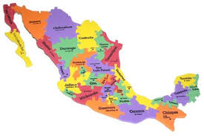
NUESTRAS OFICINAS
MEXICO, DF
MONTERREY, NL
MERIDA, YUC
CANCUN, Q ROO
CAMPECHE, CAMP
GUADALJARA, JAL
PUEBLA, PUE
LEON, GTO
QUERETARO, QRO

Slide 26
Gracias
Totales …….

